Slide 1
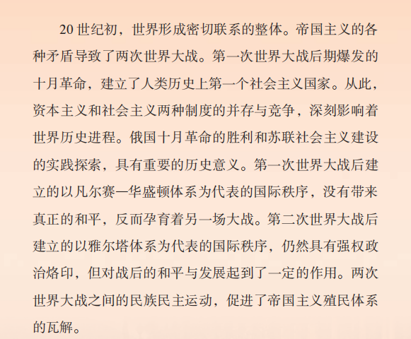
时空定位和阶段特征
第七单元 两次世界大战、十月革命与国际秩序的演变
导学：阅读教材单元导读第一段，圈画本单元的历史核心概念。
单元主题：
帝国主义、社会主义、民族主义
通过战争、革命的方式影响国际秩序
一、 战争 与 秩序 | 第14课 第一次世界大战与战后国际秩序
 | 第17课 第二次世界大战与战后国际秩序的形成
二、 革命与 秩序 | 第15课 十月革命的胜利与苏联的社会主义实践
 | 第16课 亚非拉民族民主运动的高涨

Slide 2
概念解释
帝国主义：是资本主义发展的最高阶段即垄断阶段。
帝国主义阶段的经济具有下述特征：
生产和资本高度集中，垄断组织在经济生活中起决定作用；
银行资本和工业资本融合为金融资本，并在此基础上形成金融寡头；
资本输出具有突出意义；
瓜分世界的资本家国际垄断同盟也已形成；
最大的资本主义列强已把世界领土分割完毕。
国际秩序：是指在一定世界格局基础上形成的国际行为规则和相应的保障机制，
通常包括国际规则、国际协议、国际惯例和国际组织等。

Slide 3
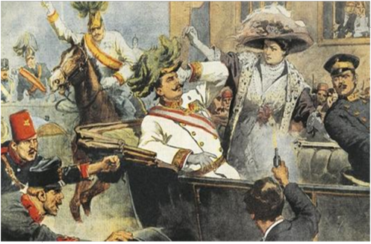
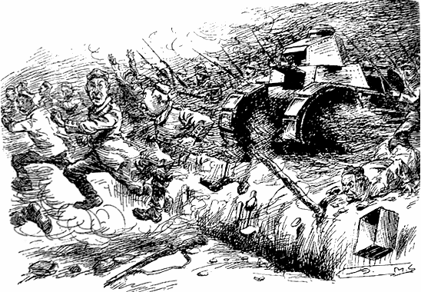
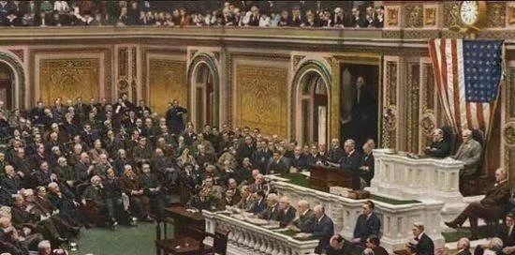
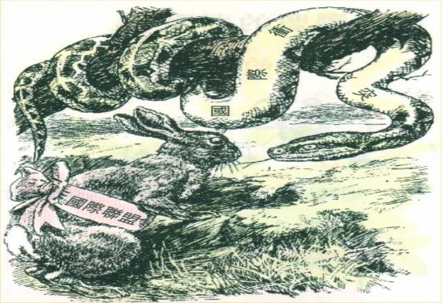
第七单元 20世纪上半叶的世界:两次世界大战、十月革命与国际秩序的演变
第12讲 第一次世界大战与战后国际秩序
——帝国主义间秩序的失衡与重构
课标要求：
通过了解第一次世界大战,理解20世纪上半期国际秩序的变动；

Slide 4
高考考情分析
时间 | 全国卷 | 地方卷
2020 | 【1】战后国际秩序 【Ⅱ】一战的影响 | 【浙江】1月·21·一战基本事件 【浙江】6月·22·第二次马恩河战役 【山东】12·一战削弱了欧洲的国际地位
2021 | 【甲】战后国际秩序 | 【辽宁】13·一战促使英国垄断资本主义进一步发展 【重庆】14·世界大战的爆发与极端的思想观念有关
2022 |  | 【山东】14·一战初期，英国的大陆均势政策 【浙江】1月·20·一战前，德国按速决战的作战计划 【浙江】6月·21·英国的外交取向“没有永恒的朋友，只有永恒的利益”
2023
命题趋势：
从唯物史观角度考查一战的爆发和性质；
从“社会反思”角度考查一战的影响和启示；
从“秩序构建”角度考查凡尔赛体系的建立。

Slide 5
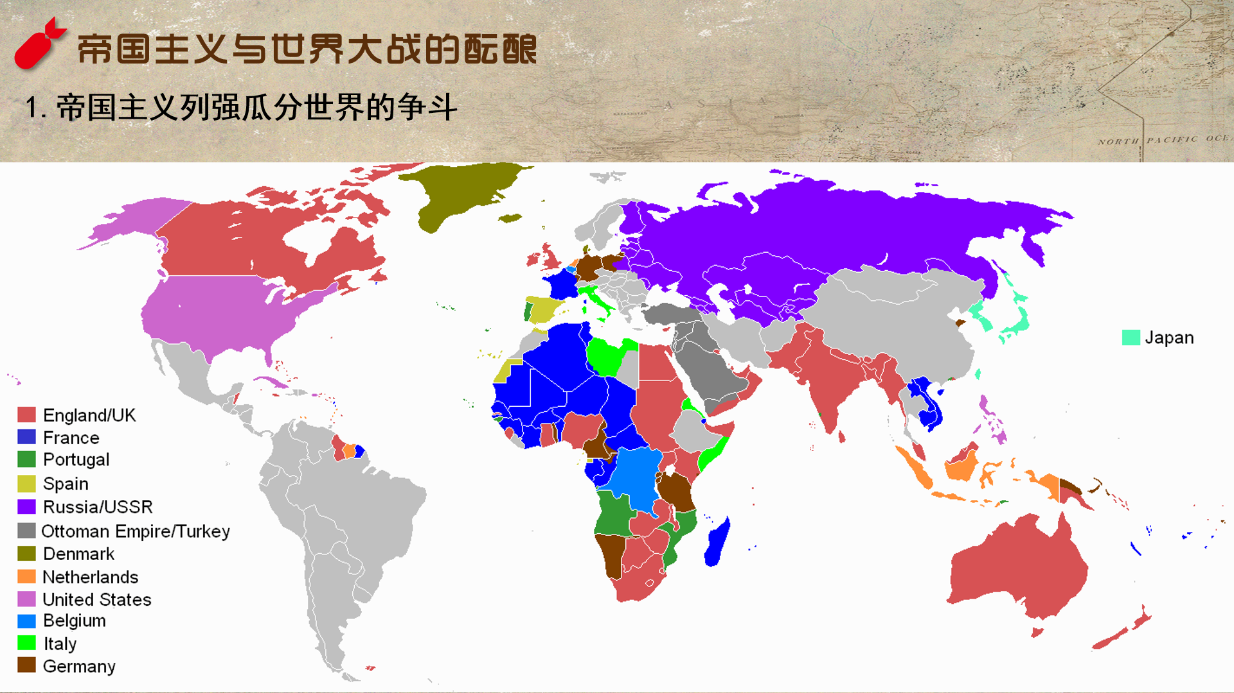
一、秩序失衡——帝国主义间矛盾交织
探究一：根据材料及所学，从“帝国主义”视角，分析探究秩序失衡的原因。
思考1：据材料1、2及所学，试从发展趋势、面临挑战的视角指出20世纪初欧洲社会的现状。
国家 | 英 | 德 | 法 | 美
1870年工业产量 所占位次 | 1 | 3 | 2 | 4
1913年工业产量 居世界位次 | 3 | 2 | 4 | 1
1870—1913年 工业增长倍数 | 1.3 | 4.6 | 1.9 | 8.1
1913年殖民地面积 所占位次 | 1 | 4 | 2 | 5
19世纪末20世纪初，
主要资本主义国家发展到帝国主义阶段，
进行资本输出，掀起瓜分世界的狂潮。
帝国主义各国政治经济发展不平衡，
导致它们的实力对比发生重大变化。
（根本原因）
材料2:
一战前英德法美工业发展与殖民地占有位次对比表
材料1:帝国主义列强瓜分世界示意图（1914年）

Slide 6
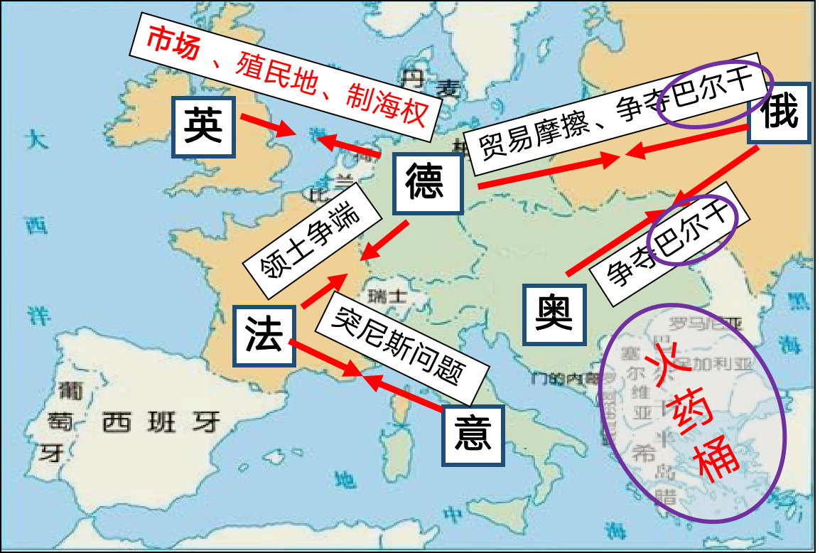
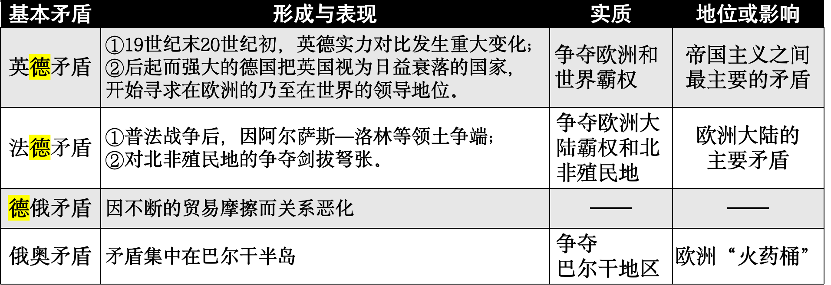
一、秩序失衡——帝国主义间矛盾交织
探究一：根据材料及所学，从“帝国主义”视角，分析探究秩序失衡的原因。
思考2：根据材料，指出帝国主义间存在的矛盾，分析欧洲局势的发展方向。

Slide 7
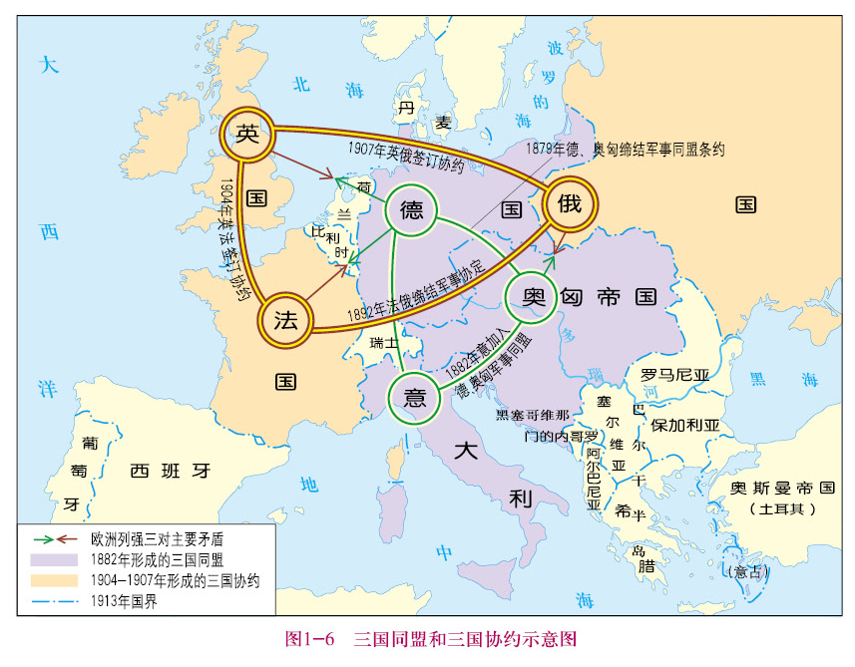
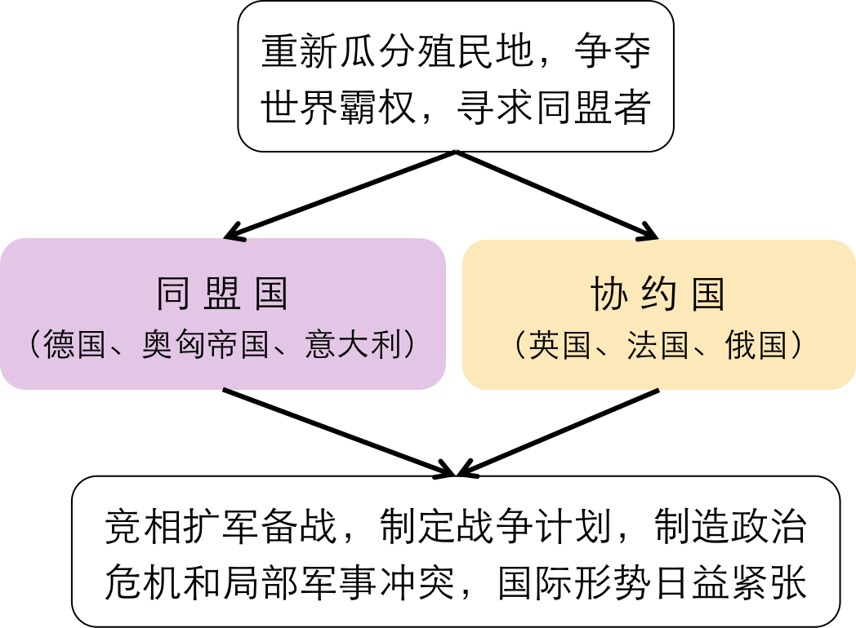
一、秩序失衡——帝国主义间矛盾交织
探究一：根据材料及所学，从“帝国主义”视角，分析探究秩序失衡的原因。
思考2：根据材料，指出帝国主义间存在的矛盾，分析欧洲局势的发展方向。
主要帝国主义国家形成两大对立军事集团，
相继扩军备战，国际局势日益紧张。

Slide 8
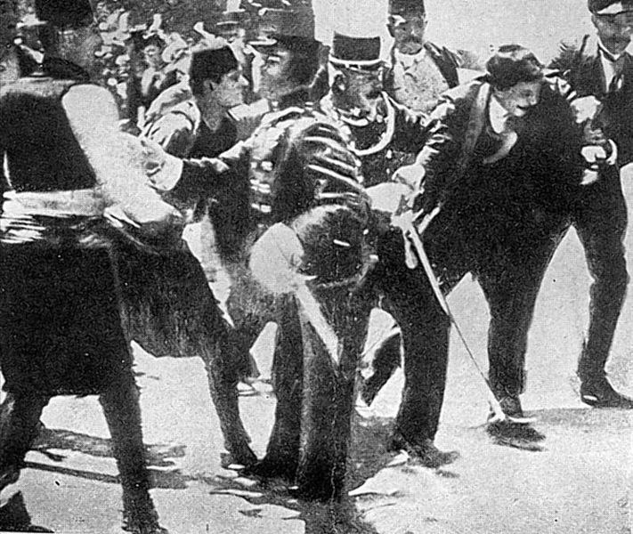
一、秩序失衡——帝国主义间矛盾交织
探究一：根据材料及所学，从“帝国主义”视角，分析探究秩序失衡的原因。
思考2：根据材料，指出帝国主义间存在的矛盾，分析欧洲局势的发展方向。
1914年6月，奥匈帝国皇储斐迪南大公偕夫人到波斯尼亚检阅军事演习。这次演习以塞尔维亚为假想敌人，引起塞尔维亚人极大愤怒。6月28日车队经过萨拉热窝街头时，塞族青年普林西普冲出人群射杀了斐迪南夫妇。
刺杀成功后被当场逮捕的普林西普

Slide 9
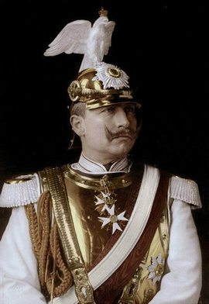
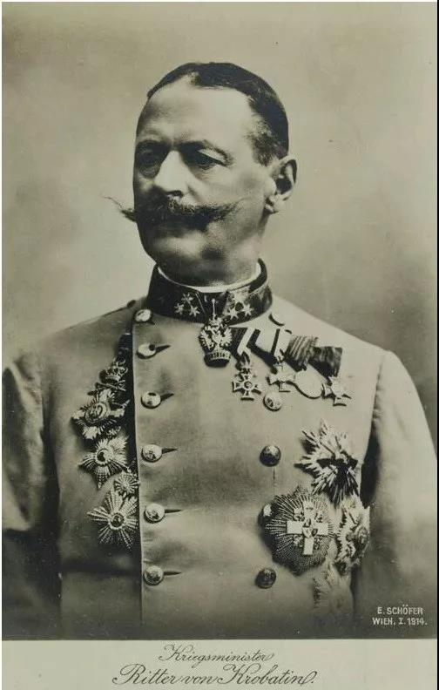
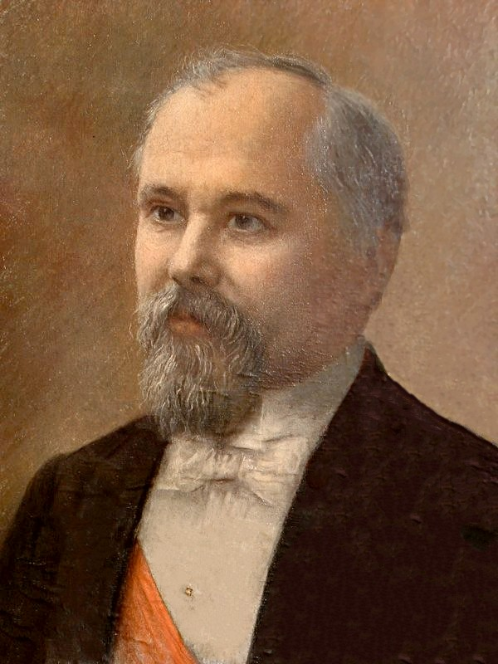
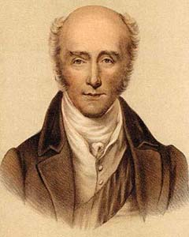
一、秩序失衡——帝国主义间矛盾交织
探究一：根据材料及所学，从“帝国主义”视角，分析探究秩序失衡的原因。
思考2：根据材料，指出帝国主义间存在的矛盾，分析欧洲局势的发展方向。
导火索
正式爆发
1914年
6月28日
7月21日
7月23日晚
7月25日
7月28日
7月30日
8月1日
8月4日
萨拉热窝事件
弗朗茨·约瑟夫同意发出最后通牒。
最后通牒发至贝尔格莱德要求48小时内答复。
塞尔维亚动员，除最后一条外同意其余条款。
奥匈向塞
尔维亚宣战
沙皇签署俄国全面动员令。
德国向俄国宣战。3日向法国宣战，入侵比利时。
英国
向德国
宣战。
奥匈帝国帝国外大臣赫托尔德叫嚣：“现在是到了解决塞尔维亚问题的时候了。”
法国总统普恩加莱：“看来是时候用式力解决同德国的争端了。”
英国的外交大臣格雷暗示德国的重心很快就要从西方转到俄国，公开唆使俄国积极发动战争。
德皇威廉二世:
“这是千载难逢的机会。”
萨拉热窝事件成为
帝国主义国家发动战争导火索

Slide 10
一、秩序失衡——帝国主义间矛盾交织
探究一：根据材料及所学，从“帝国主义”视角，分析探究秩序失衡的原因。
1、时代趋势：19世纪末至20世纪初，主要资本主义国家发展到帝国主义阶段，进行资本输出，掀起瓜分世界的狂潮。
2、根本原因：帝国主义各国政治经济发展不平衡，导致实力对比发生重大变化。
3、重要原因：主要帝国主义国家形成两大对立军事集团，相继扩军备战。
4、直接原因：萨拉热窝事件成为帝国主义国家发动战争的导火索。
性质：一战是帝国主义国家重新瓜分世界、争夺世界霸权的非正义战争

Slide 11
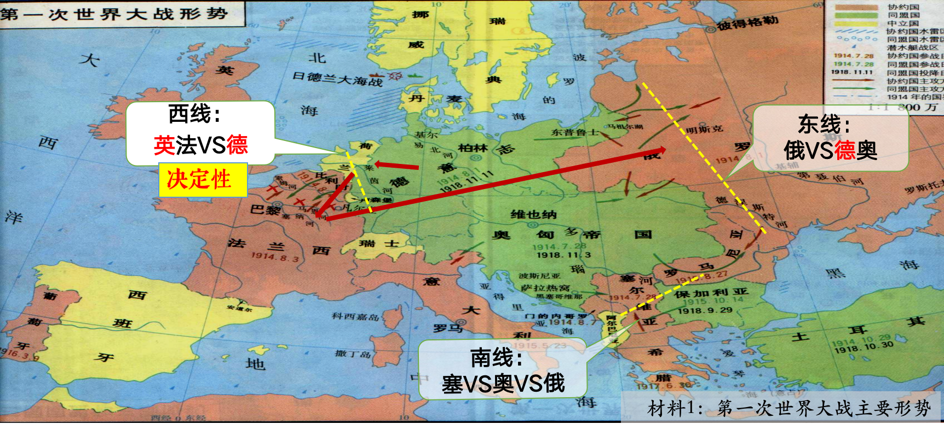
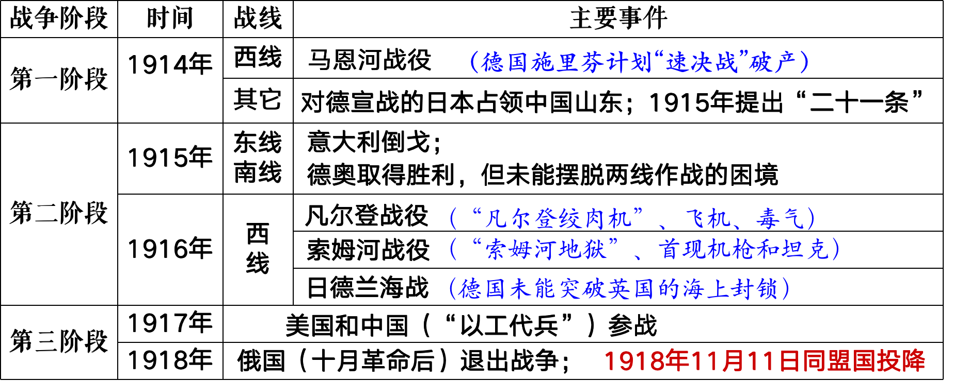
二、秩序失控——帝国主义间矛盾激化
探究二：根据材料及所学，梳理帝国主义间秩序失控的表现并分析其影响。
思考1：根据材料及所学，分析第一次世界大战的特征。
空间：局部--欧洲--世界
范围广、规模大
时间：速战速决战--持久消耗战
时间长
破坏强
高新科技广泛应用
内容：低烈度对抗战争--高强度国力较量
材料2:第一次世界大战战争进程梳理

Slide 12
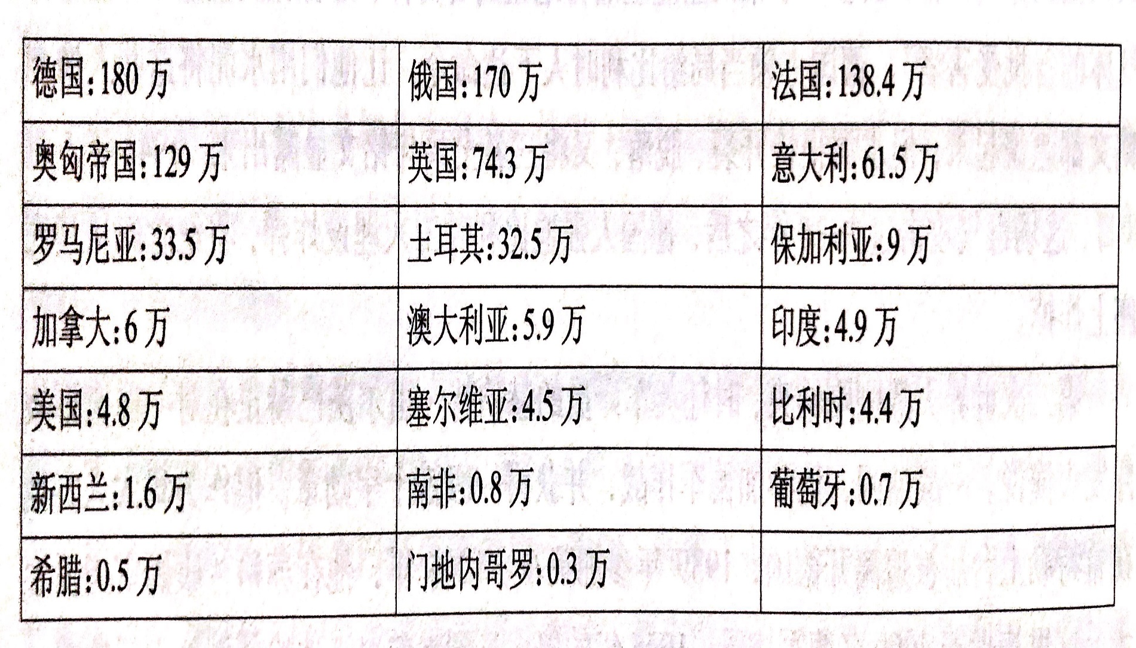
二、秩序失控——帝国主义间矛盾激化
探究二：根据材料及所学，梳理帝国主义间秩序失控的表现并分析其影响。
思考2：据材料1～3及视角5分析一战对世界产生了怎样的影响？
（1）社会：给全人类带来深重的灾难；
（2）国际格局：导致国际力量对比发生变化，改变了世界格局；
引发社会主义革命，出现一个新型的社会主义国家；
削弱帝国主义和殖民主义力量，动摇欧洲中心的格局，美日崛起；
促进资本主义国家的无产阶级革命运动高涨；
推动民族解放运动的发展。
材料2:第一次世界大战战争进程梳理
（3）经济：促使政府机构改变职能（自由资本主义--国家垄断资本主义）；
（4）对思想观念：改变人们的观念，反对战争、要求和平的运动日益高涨；
（5）科技：一战成为新技术发展和应用的催化剂（交通工具、化工技术）。
材料3：第一次世界大战主要交战国战死人数

Slide 13
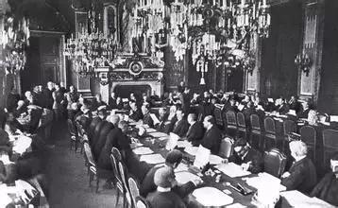
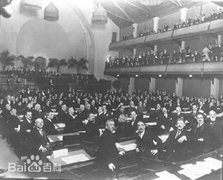
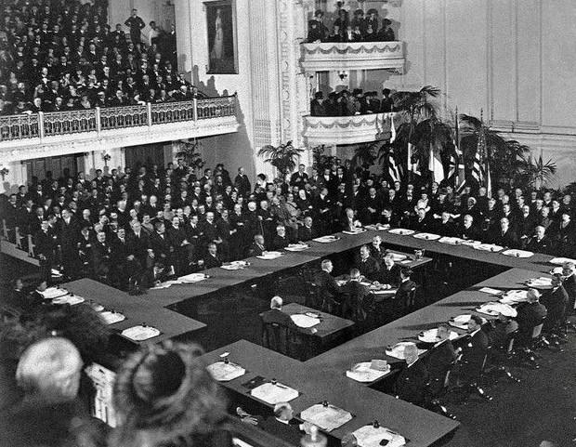
三、秩序重构——帝国主义间矛盾调节
探究三：根据材料及所学，归纳帝国主义重构秩序的措施，并多角度分析其影响。
巴黎和会
1919年1月18日-6月28日
《凡尔赛和约》等
凡尔赛
｜
华盛顿
体系
国际联盟开幕典礼
1920年1月10日
《国际联盟盟约》等
华盛顿会议
1921年11月-1922年2月
《九国公约》等
国际会议
国际条约
国际组织

Slide 14
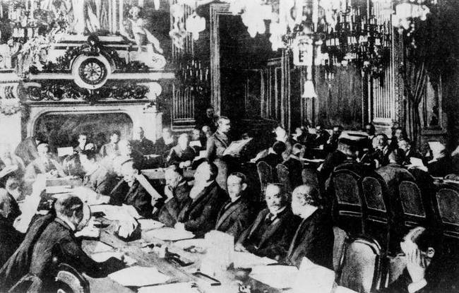
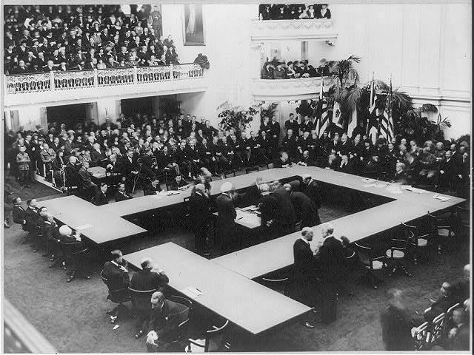
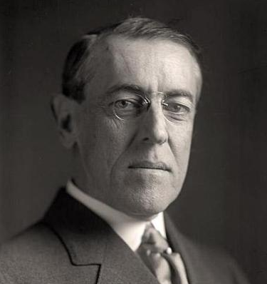
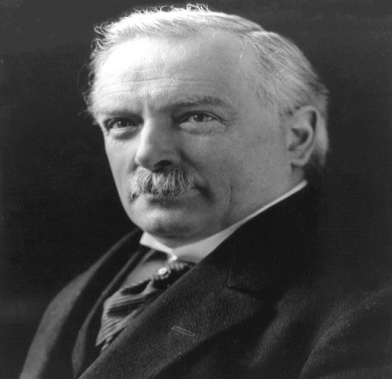
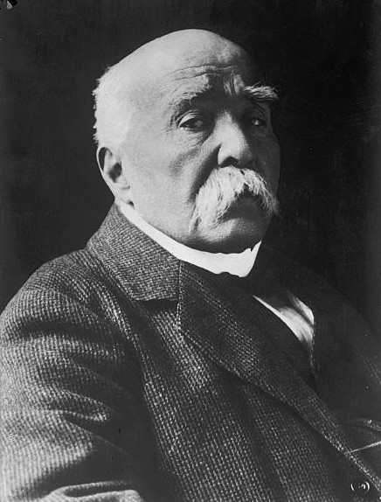
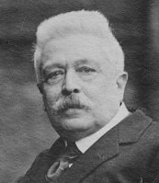
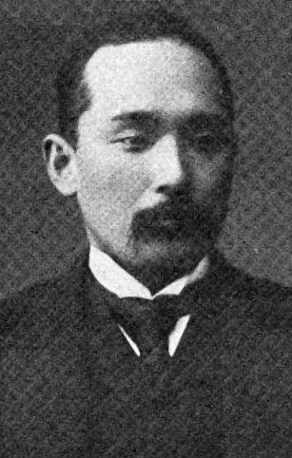
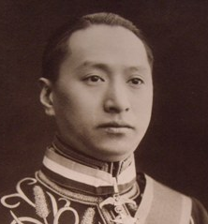
三、秩序重构——帝国主义间矛盾调节
探究三：根据材料及所学，归纳帝国主义重构秩序的措施，并多角度分析其影响。
巴黎和会
华盛顿会议
1919年1月-6月
1921-1922年
对德《凡尔赛条约》
《四国条约》
对奥保匈土条约
《五国条约》
国际联盟盟约
《九国公约》
美国
争夺世界霸权
英国
维持欧洲均势
法国
树立欧陆霸权
意大利
获得倒戈好处
日本
进行势力扩张
中国
力图维护主权

Slide 15
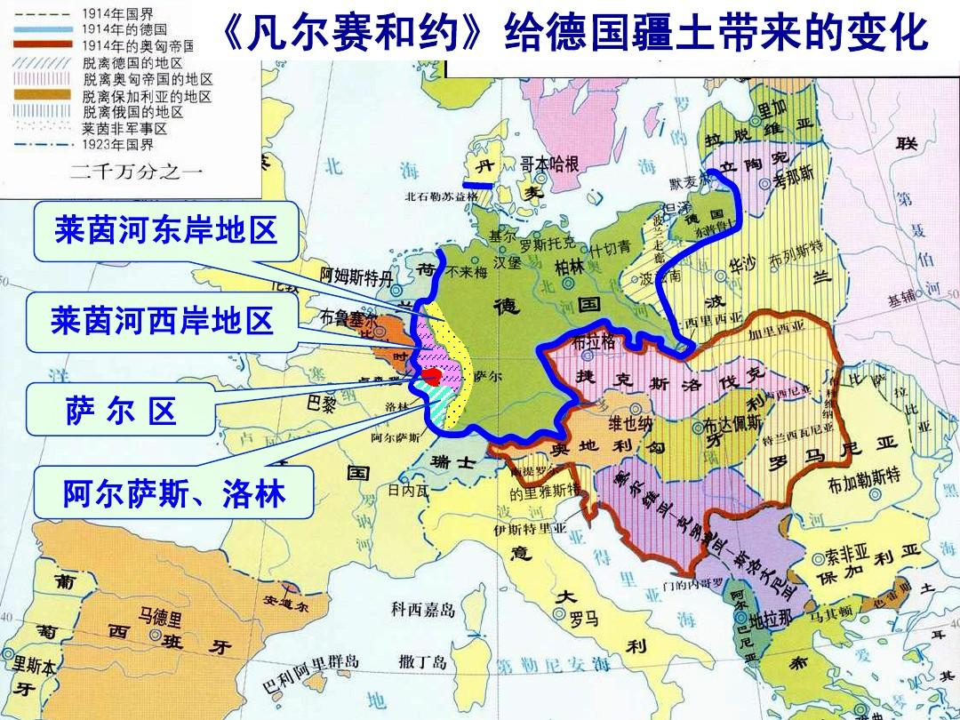
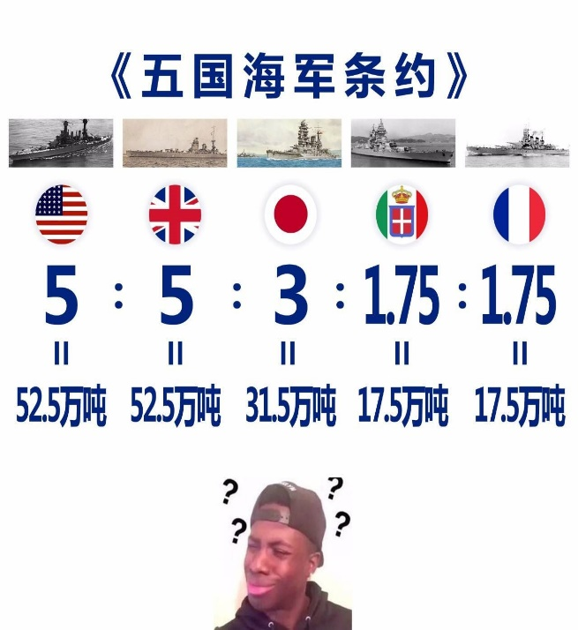
三、秩序重构——帝国主义间矛盾调节
探究三：根据材料及所学，归纳帝国主义重构秩序的措施，并多角度分析其影响。
思考1：阅读教材，归纳梳理凡尔赛-华盛顿体系的主要内容。
非军事区
凡尔赛体系 | 华盛顿体系
①德国及其盟国承担战争罪责 ②战败国向战胜国割地赔款 ③限制德国军备 ④分割德国海外殖民地 ⑤重划德国疆界（西部-南部-东部） 西部：阿尔萨斯—洛林归还法国； 南部：承认奥地利、捷克斯洛伐克独立； 东部：承认波兰独立，将波兹南等领土划给波兰 | ①限制美国、英国、日本的海军军备； ②中国收回山东主权，但日本保留特权； ③“门户开放”“机会均等”作为 侵略中国的共同原则
协约国占领15年
法国开采15年后公投
（一）尊重中国之主权与独立，及领土与行政之完整；
（二）给予中国以完全无碍之机会，以发展并维持一有力巩固之政府；
（三）施用各种之权势，以期切实设立并维持各国在中国全境之商务实业机会均等之原则；
（四）不得因中国状况，乘机营谋特别权利，而减少友邦人民之权利，并不得奖许有害友邦安全之举动。
——《九国公约》
归还法国

Slide 16
三、秩序重构——帝国主义间矛盾调节
探究三：根据材料及所学，归纳帝国主义重构秩序的措施，并多角度分析其影响。
思考1：阅读教材，归纳梳理凡尔赛-华盛顿体系的主要内容。
凡尔赛体系 | 华盛顿体系
①德国及其盟国承担战争罪责 ②战败国向战胜国割地赔款 ③限制德国军备 ④分割德国海外殖民地 ⑤重划德国疆界（西部-南部-东部） | ①限制美国、英国、日本的海军军备； ②中国收回山东主权，但日本保留特权； ③“门户开放”“机会均等”作为 侵略中国的共同原则
确立了帝国主义国家在
欧洲、西亚、北非的秩序
确立了帝国主义国家在
亚洲、太平洋地区的秩序

Slide 17
三、秩序重构——帝国主义间矛盾调节
探究三：根据材料及所学，归纳帝国主义重构秩序的措施，并多角度分析其影响。
思考1：阅读教材，归纳梳理凡尔赛-华盛顿体系的主要内容。
凡尔赛体系
①德国及其盟国承担战争罪责 ②战败国向战胜国割地赔款 ③限制德国军备 ④分割德国海外殖民地 ⑤重划德国疆界（西部-南部-东部） 西部：阿尔萨斯—洛林归还法国； 南部：承认奥地利、捷克斯洛伐克独立； 东部：承认波兰
战胜国与战败国之间的矛盾：
宰割战败国引起德国的强烈复仇情绪
帝国主义与殖民地半殖民地之间的矛盾:
奴役弱小民族，委任统治实质是维护殖民统治
新独立国家的民族矛盾:
“民族自决”原则实际是战胜国
按自身利益处理领土问题
帝国主义与苏联的矛盾：
敌视社会主义，将苏联排除在外

Slide 18
三、秩序重构——帝国主义间矛盾调节
探究三：根据材料及所学，归纳帝国主义重构秩序的措施，并多角度分析其影响。
思考1：阅读教材，归纳梳理凡尔赛-华盛顿体系的主要内容。
战胜国与战败国之间的矛盾：
宰割战败国引起德国的强烈复仇情绪
帝国主义与殖民地半殖民地之间的矛盾:
奴役弱小民族，委任统治实质是维护殖民统治
华盛顿体系
①限制美国、英国、日本的海军军备； ②中国收回山东主权，但日本保留特权； ③“门户开放”“机会均等”作为侵略中国的共同原则
新独立国家的民族矛盾:
“民族自决”原则实际是战胜国
按自身利益处理领土问题
帝国主义与苏联的矛盾：
敌视社会主义，将苏联排除在外
战胜国之间的矛盾:
分赃不均引发英美、英法、美日矛盾

Slide 19
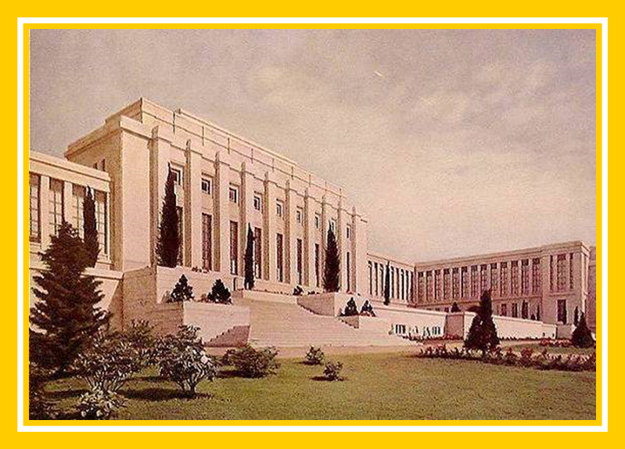
三、秩序重构——帝国主义间矛盾调节
探究三：根据材料及所学，归纳帝国主义重构秩序的措施，并多角度分析其影响。
思考2：依据课本及材料，了解国际联盟的内容及影响。
（1）时间：
1920年1月10日
（2）背景：
顺应了20世纪初世界整体化趋势；
一战后人民渴望和平的潮流；
威尔逊“十四点和平原则”。
（3）性质：
第一个由主权国家组成的世界性国际组织
（4）宗旨：
促进国际合作和实现世界和平与安全。
（5）成员：
苏俄、战败国最初被排斥，美国未参加。
（6）积极作用：
开创了国际合作的新形式，顺应了世界整体发展趋势
在维持国际和平与安全、恢复战后欧洲经济发展等方面发挥了一定的作用
为联合国的建立奠定了基础

Slide 20
三、秩序重构——帝国主义间矛盾调节
探究三：根据材料及所学，归纳帝国主义重构秩序的措施，并多角度分析其影响。
思考2：依据课本及材料1，了解国际联盟的内容及影响。
材料1：国际联盟与其说是国际裁决的一种制度，不如说是维持有利于英国和法国的新的现状的工具。 —帕尔默：《现代世界史》
拓展：根据材料1及所学，分析为何说国联在制裁侵略、保卫世界和平方面没有发挥应有的作用？
（7）
局
限
性
全体一致原则无法有效制止战争发生
成为英法维护自身利益、操纵国际事务的工具
苏联、美国未加入，缺乏普遍性和权威性
委任统治制度——维护殖民体系

Slide 21
三、秩序重构——帝国主义间矛盾调节
探究三：根据材料及所学，归纳帝国主义重构秩序的措施，并多角度分析其影响。
小组讨论2：根据表格、材料、视角3-4及所学，评价凡尔赛-华盛顿体系。
材料3:靠凡尔赛和约来维系的整个国际体系、国际秩序是建立在火山上的。
华盛顿会议为太平洋两岸两个大国的下一场战争埋下了第一批火种。 ——列宁
凡尔赛-华盛顿体系是战胜国列强在宰割战败国和弱小民族的基础上，
重新瓜分欧洲和世界霸权而建立的国际关系新秩序。
进
步
性
⑴暂时缓解帝国主义在欧洲、非洲和中东地区的矛盾，初步确立了战后国际新秩序。
⑵基本维持欧洲和平环境，使资本主义经济发展进入相对稳定时期(1919-1929)。
⑶一定程度上改变了国际政治格局：欧洲中心地位受到削弱，美、苏、日崛起
⑷承认民族自决原则，改变了欧洲和中东的政治格局，出现了一系列欧洲新兴民族国家。
(5)通过国际会议的外交斗争调解国际关系比军事对抗方式是一大进步。
局
限
性
⑴实质上是战胜国之间新一轮分赃，体现帝国主义国家强权政治特征；
⑵未能根除帝国主义之间的矛盾，还滋生了许多新的矛盾，无法长久地维持世界的和平与稳定。

Slide 22
三、秩序重构——帝国主义间矛盾调节
探究三：根据材料及所学，归纳帝国主义重构秩序的措施，并多角度分析其影响。
巴黎和会
1919年1月18日-6月28日
《凡尔赛和约》等
秩序失衡
国际联盟开幕典礼
1920年1月10日
《国际联盟盟约》等
华盛顿会议
1921年11月-1922年2月
《九国公约》等

Slide 23
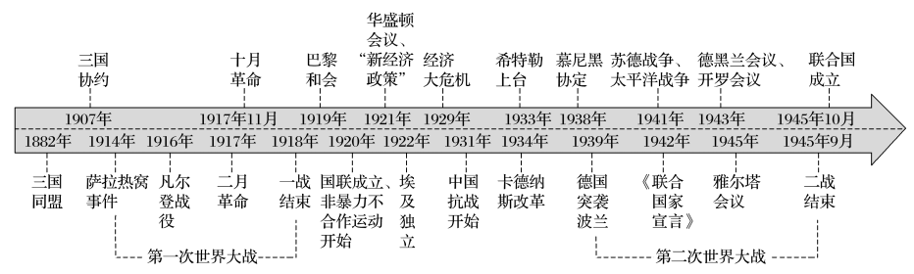
这不是和平，这是二十年的休战 ！
---- 法军元帅福煦

Slide 24
本课小结
根本：帝国主义政治经济发展不平衡
重要：两大军事集团形成
直接：萨拉热窝事件
秩序失衡
秩序失衡
——帝国主义间矛盾交织
第一次
世界大战
与
战后的
国际秩序
三个战场：西线 东线 南线
秩序失控
秩序失控
——帝国主义间矛盾激化
1914：进攻阶段
1915-1916：僵持阶段
1917-1918：决胜阶段
三个阶段
秩序重构
凡尔赛—华盛顿体系
国际联盟
秩序重构
——帝国主义间矛盾调节
秩序失衡
Notes:
想要更多殖民地，那就去占有，但是（出示地图）世界已经瓜分完毕，那怎办？去抢别人的！

Slide 25
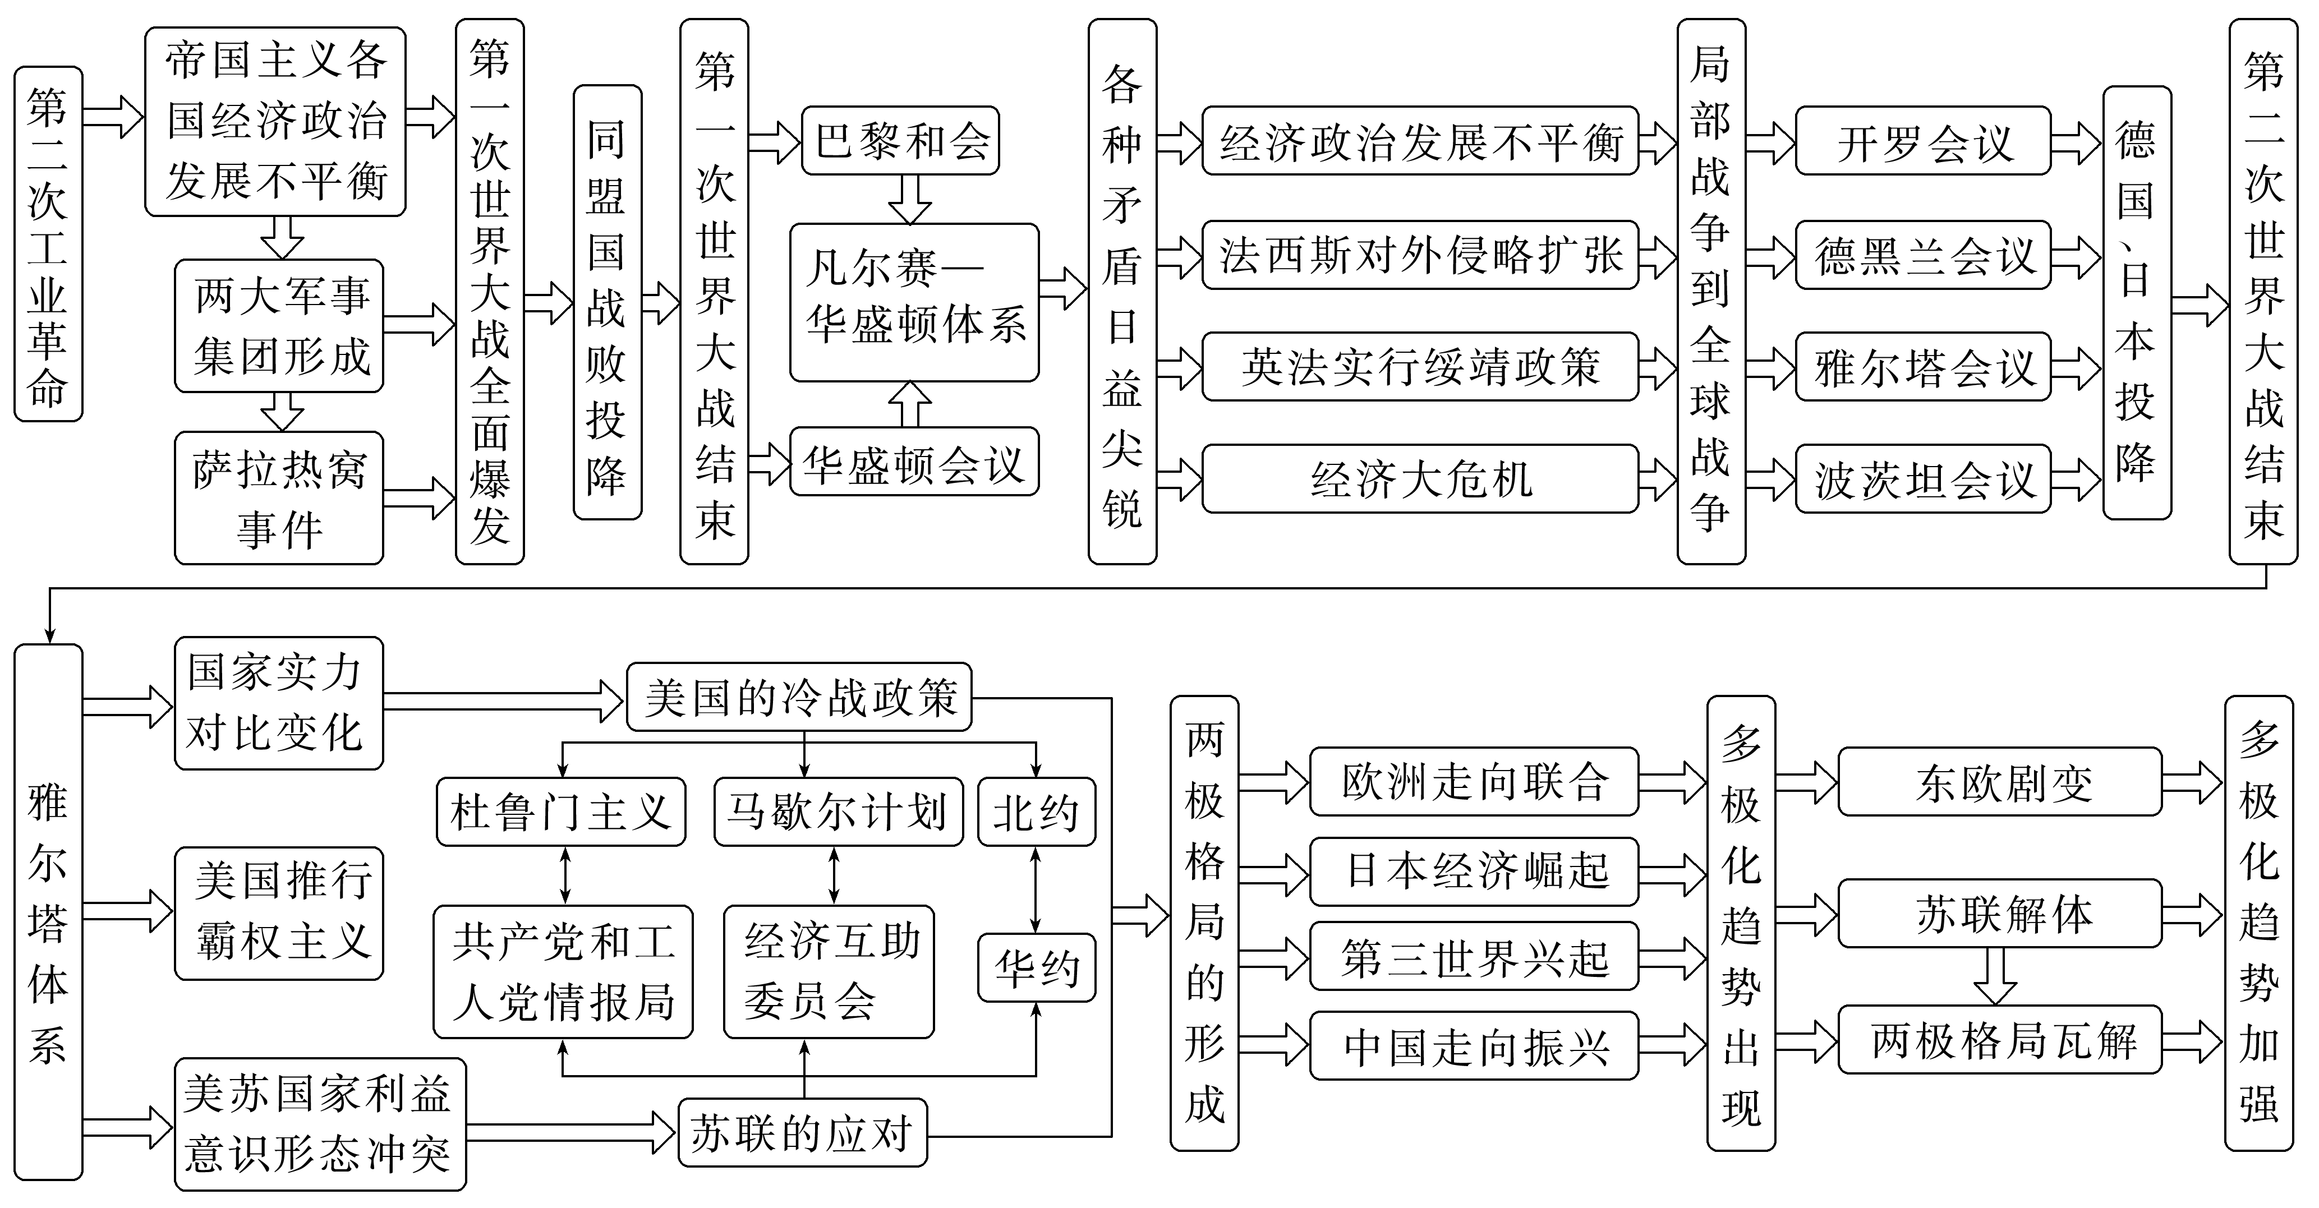
Notes:
想要更多殖民地，那就去占有，但是（出示地图）世界已经瓜分完毕，那怎办？去抢别人的！

Slide 26
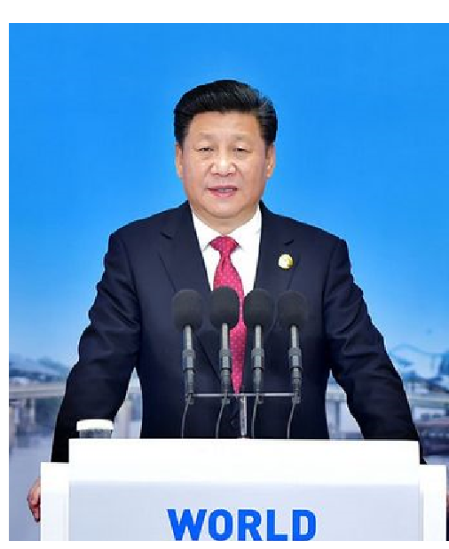
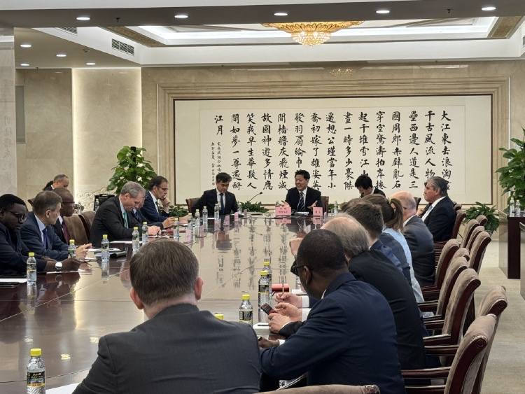
如何才能更好协调各方，保卫人类和平
2023年4月26日下午，国家主席习近平应约同乌克兰总统泽连斯基通电话。双方就中乌关系和乌克兰危机交换了意见。、同时习近平指出，乌克兰危机复杂演变，对国际形势产生重大影响。在乌克兰危机问题上，中方始终站在和平一边，核心立场就是劝和促谈。、对话谈判是唯一可行的出路。核战争没有赢家。对待核问题，有关各方都应该保持冷静克制，真正从自身和全人类的前途命运着眼，共同管控好危机。现在各方理性的思考和声音在增加，应该抓住契机，为危机的政治解决积累有利条件。希望各方从乌克兰危机中深刻反思，通过对话，共同寻求欧洲长治久安之道。中方将坚持劝和促谈，为尽快止战停火、恢复和平作出自己的努力。
——《人民日报》
要积极推动建立人类命运共同体
致力于建构公正合理的国际秩序
2024年3月22日，中国政府欧亚事务特别代表李辉在北京举行吹风会，就乌克兰危机开展第二轮穿梭外交向驻华使节和中外媒体记者介绍有关情况。李辉表示，中方希望本次会议能成为一场“俄乌双方认可、各方平等参与、对所有和平方案进行公平讨论的国际和会”。
虽然，会议中各方均坚持自己的立场，对和谈问题的认识差距较大。不过，各方都认同最终要通过谈判，而不是枪炮来结束这场战争，都认识到当前局势存在进一步升级恶化的危险。由此可见，国际社会在早日停火止战、恢复和平问题上有越来越多的共识和意愿；各方都期待中方在乌克兰问题上发挥更大建设性作用，一致认同中国可以在两国以及各方之间穿梭斡旋，传递信息，澄清立场，推动各方求同存异，相向而行，凝聚共识，为最终和谈积累更多有利条件。
——摘编自《北京日报》
Notes:
想要更多殖民地，那就去占有，但是（出示地图）世界已经瓜分完毕，那怎办？去抢别人的！

